Slide 1
指導資料

Slide 2
A-①算数 (第5学年)
教材名 | mBot
動作環境 | Windows, iOS,その他
プログラミングを通して、正多角形の意味を基に正多角形を書く

Slide 3
授業の手順
プリント課題
プログラミング
mBotを用いて実際にプログラミングを行う
グループワーク
グループでより高度な課題に 取り組む
簡単な手順(フロー)を理解する

Slide 4
プリント課題
資料「アンプラグドプログラミング教材」を使用し,簡単なプログラミングを利用する

Slide 5
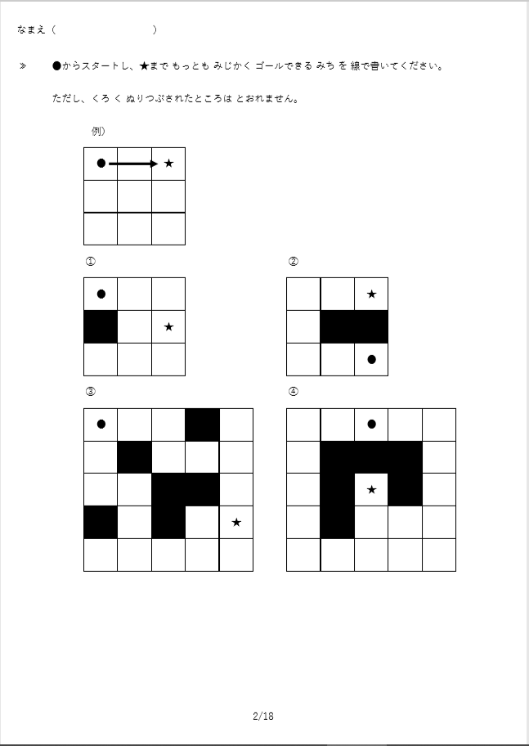
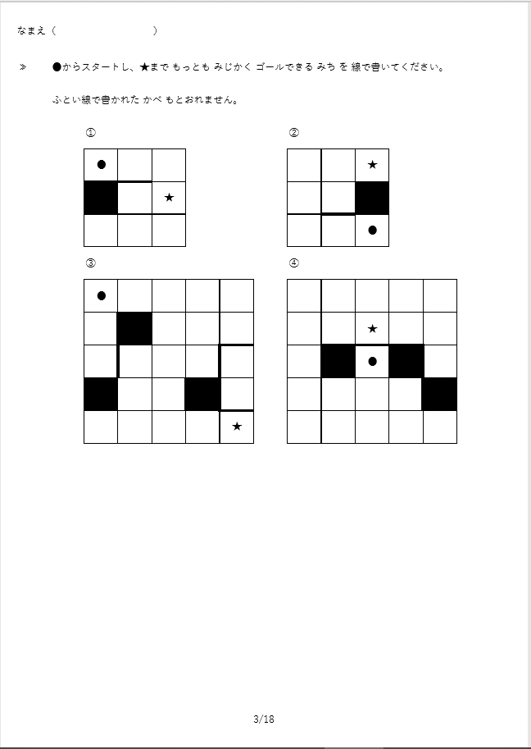
アンプラグドプログラミング

Slide 6
mBot 正三角形を作る

Slide 7
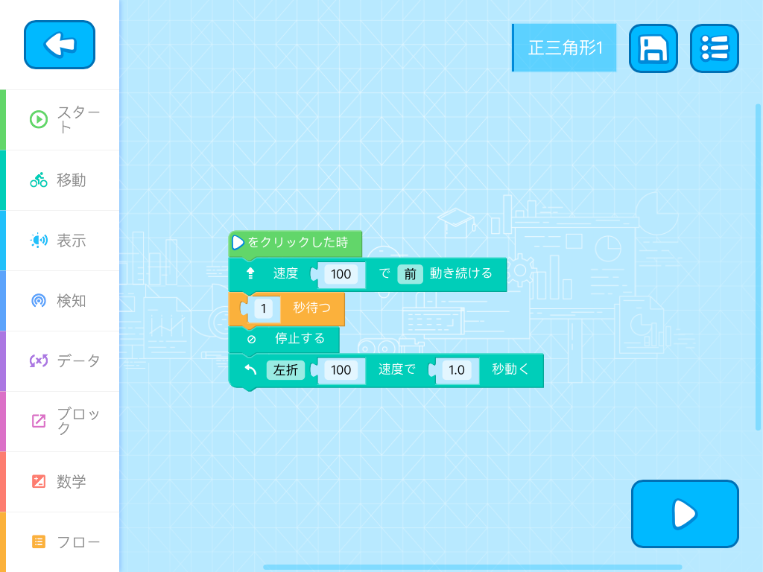
mBot 正三角形を作る
このブロックの組み合わせを作る
実行ボタンを3回押すと 正三角形を作り初期位置 に戻る
正三角形の外角の大きさは120度

Slide 8
mBot 綺麗に 曲がれない 場合
mBotは個体によって(電池の残量やモータの へたり具合)曲がり方が違う
120度にならない場合は秒数や速度を調整 する
mBotの速度をゆっくりにすると制御しやすい
mBotでは「120度曲がる」という命令は出来ない為、「1秒間速度100で左折」などで対応する

Slide 9
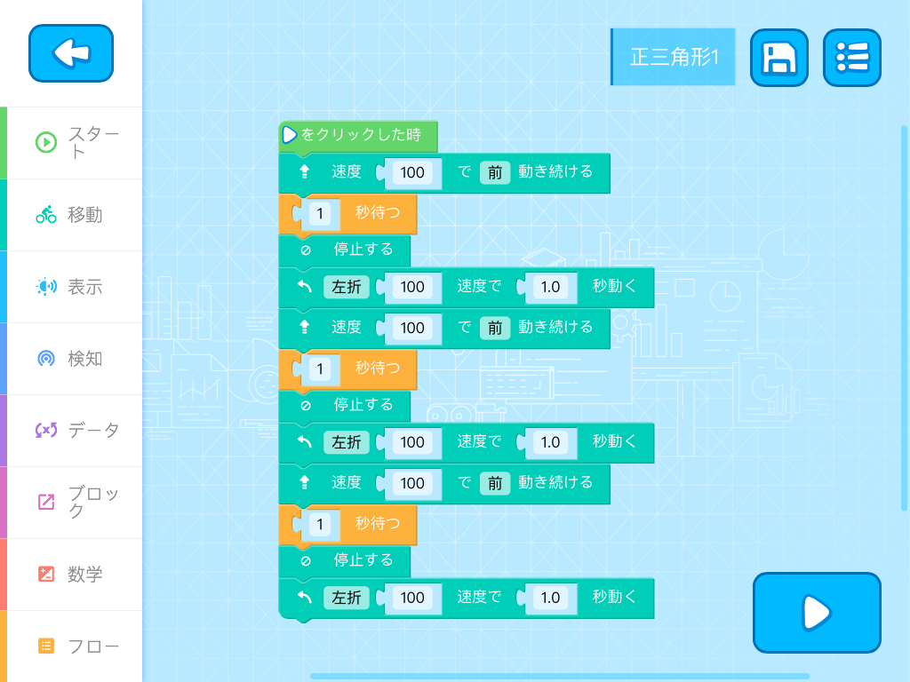
mBot 正三角形を作る
つまり先述のパターンを 3回繰り返せば1回の実行 で正三角形を作れる

Slide 10
グループワーク
グループを作りより高度な課題をこなす
課題の例 出来るだけ少ないブロックで正三角形を 作成する
出来るだけブロックをいじらず違う 正多角形にする

Slide 11
mBot 出来るだけ少ない数の ブロックで正多角形

Slide 12
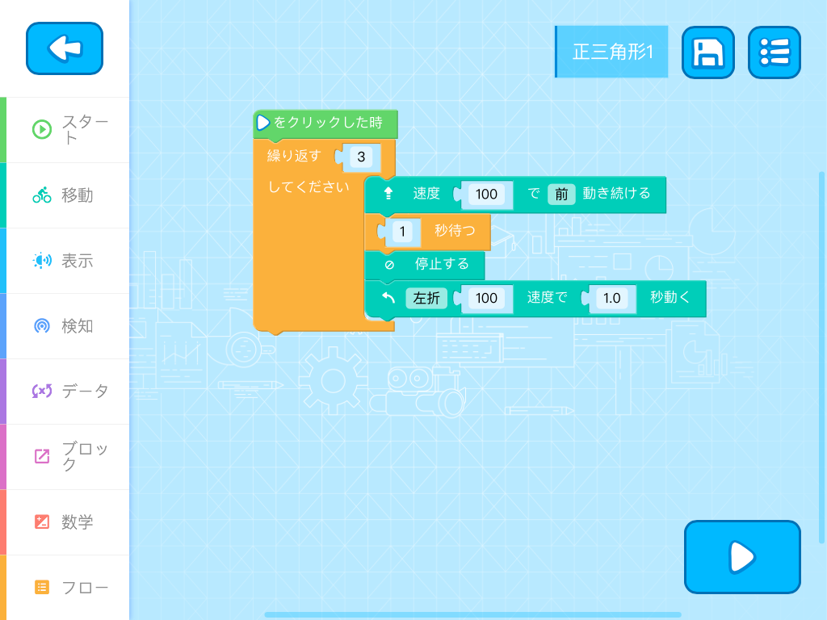
mBot 出来るだけ少ない数の ブロックで正三角形
繰り返しのブロックを 使用してブロックを減らす

Slide 13
mBot 出来るだけブロックをいじらずに違う正多角形にする

Slide 14
mBot 出来るだけブロックをいじらずに違う正多角形にする
外角と繰り返し回数を変更する事で違う正多角形になる
描きたい図形 | 外角の大きさ
正三角形 | 120度
正四角形 | 90度
正五角形 | 72度
正六角形 | 60度
正七角形 | 51.429度
正八角形 | 45度

Slide 15
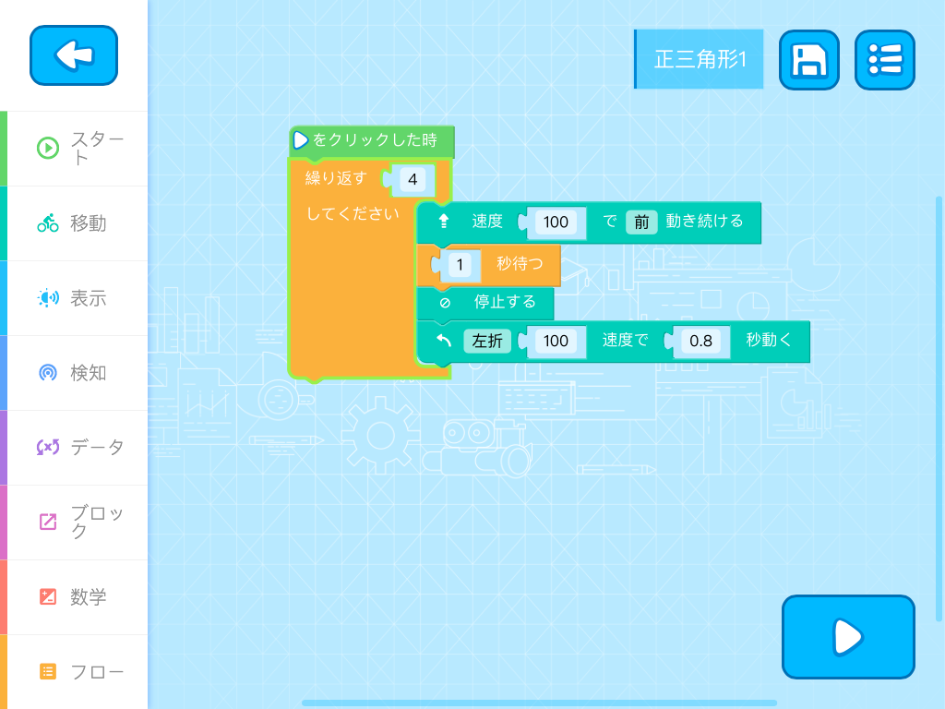
mBot 出来るだけブロックを いじらずに違う 正多角形にする
正四角形のプログラム

Slide 16
B-① 音楽(第4学年)
教材名 | mBot
動作環境 | Windows, iOS,その他
様々なリズム・パターンを組み合わせて音楽をつくる
ことをプログラミングを通して学習する

Slide 17
授業の手順
①つくる曲を決める
②曲の楽譜を配布
③mBotでプログラミング

Slide 18

チューリップをmBotで

Slide 19
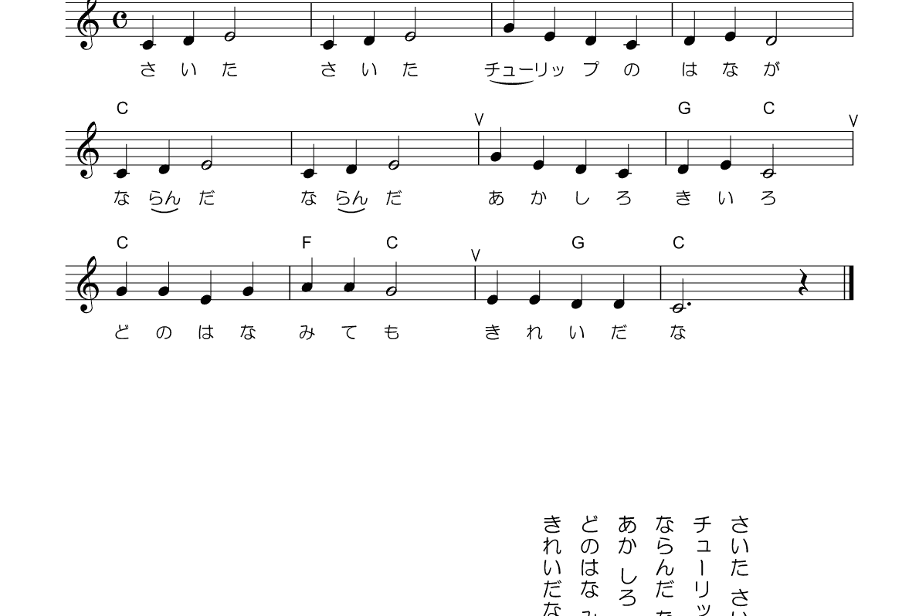
楽譜

Slide 20
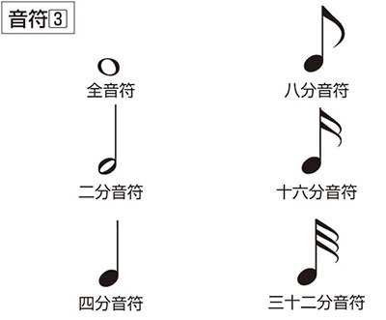
音符

Slide 21
mBot 音階
mBot | ドレミ
C5 | ド
D5 | レ
E5 | ミ
F5 | ファ
G5 | ソ
A5 | ラ
B5 | シ
C6 | ド(高音)

Slide 22
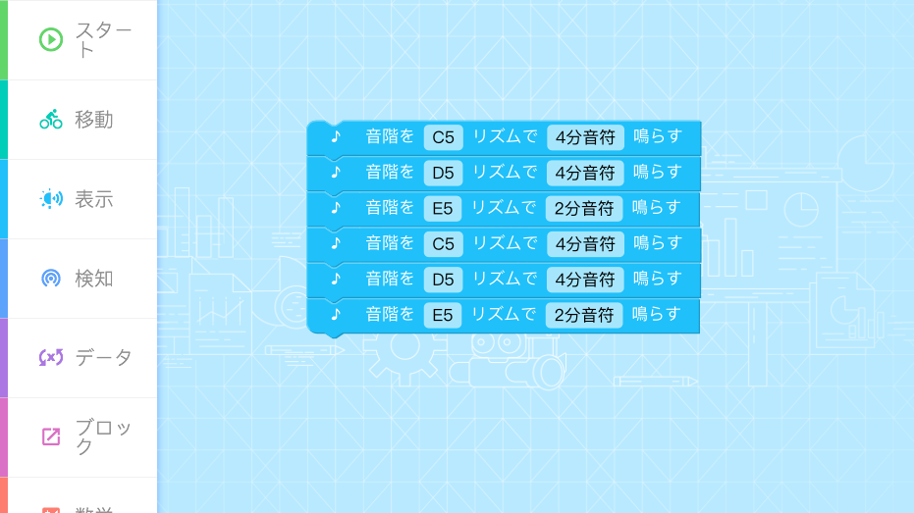
mBot①
「さいたさいた」のプログラム
「ならんだならんだ」のプログラムでもある

Slide 23
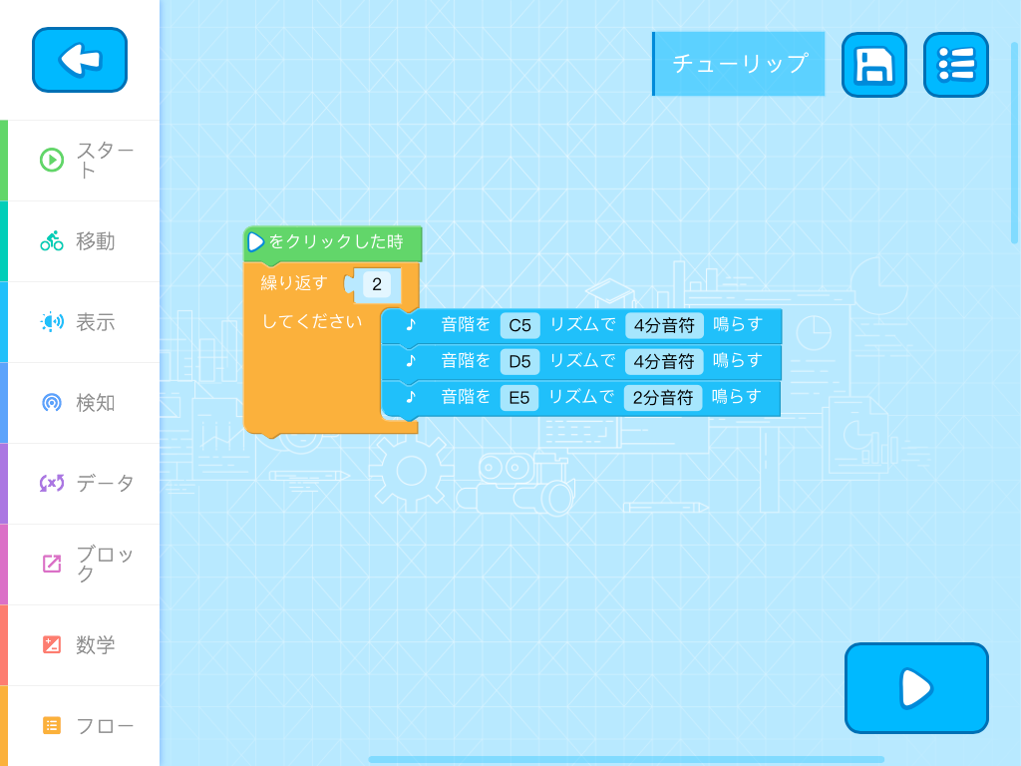
mBot①(繰り返し)
「さいたさいた」のプログラム
「ならんだならんだ」の プログラムでもある
2回の繰り返しを行っている

Slide 24
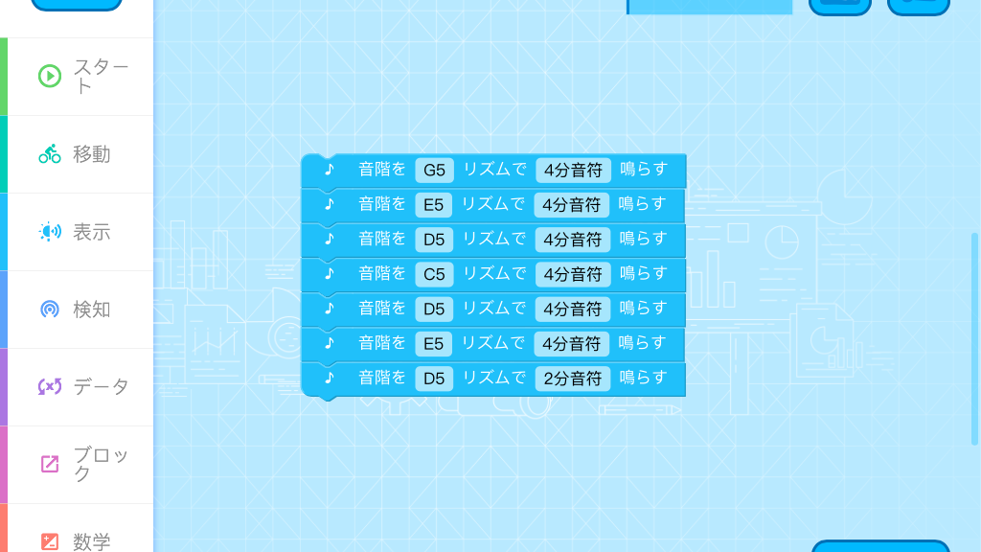
mBot②
「チューリップの花が」のプログラム

Slide 25
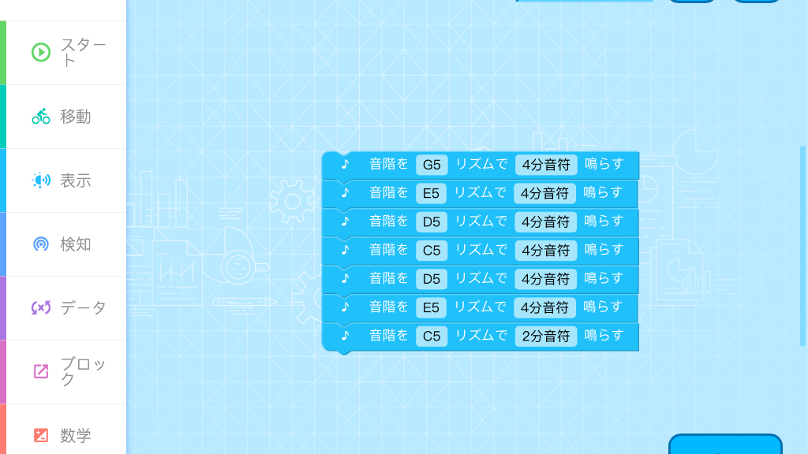
mBot③
「赤白黄色」のプログラム

Slide 26
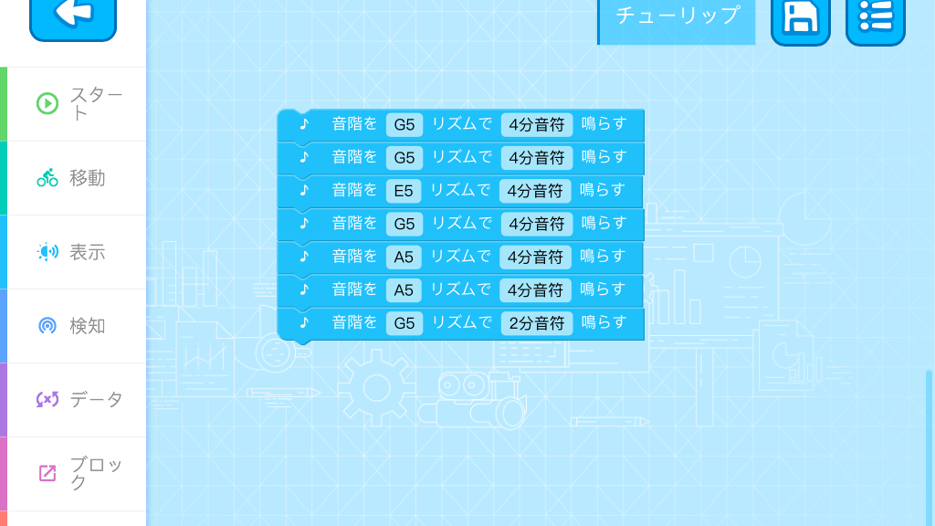
mBot④
「どの花見ても」のプログラム

Slide 27
mBotの音がたどたどしく 感じた時
mBotで1つだけのブロックに,繰り返し処理を用いる際に,処理がたどたどしくなる場合がある
解決策
繰り返し処理を用いず,同じブロックを2つ繋げ実行する

Slide 28
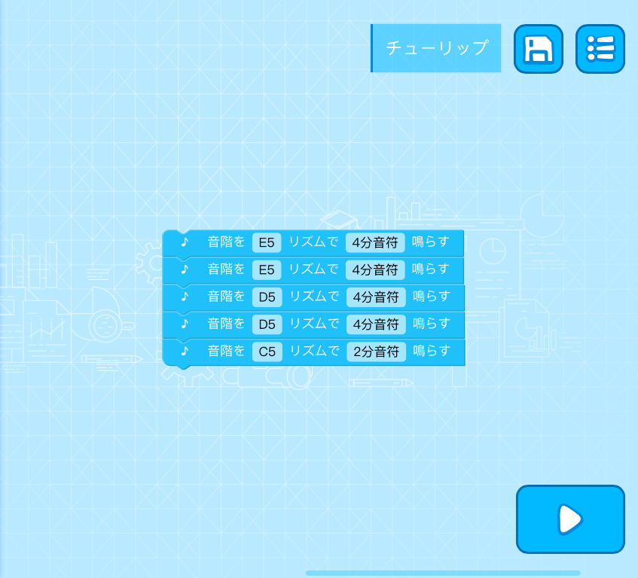
mBot⑤
「きれいだな」の プログラム

Slide 29
mBot
ブロックを以下の順番で上から繋げる
①②①③④⑤
②と③は最後の音が違うので②を 繰り返し③のシーンで使用する事は 出来ない

Slide 30
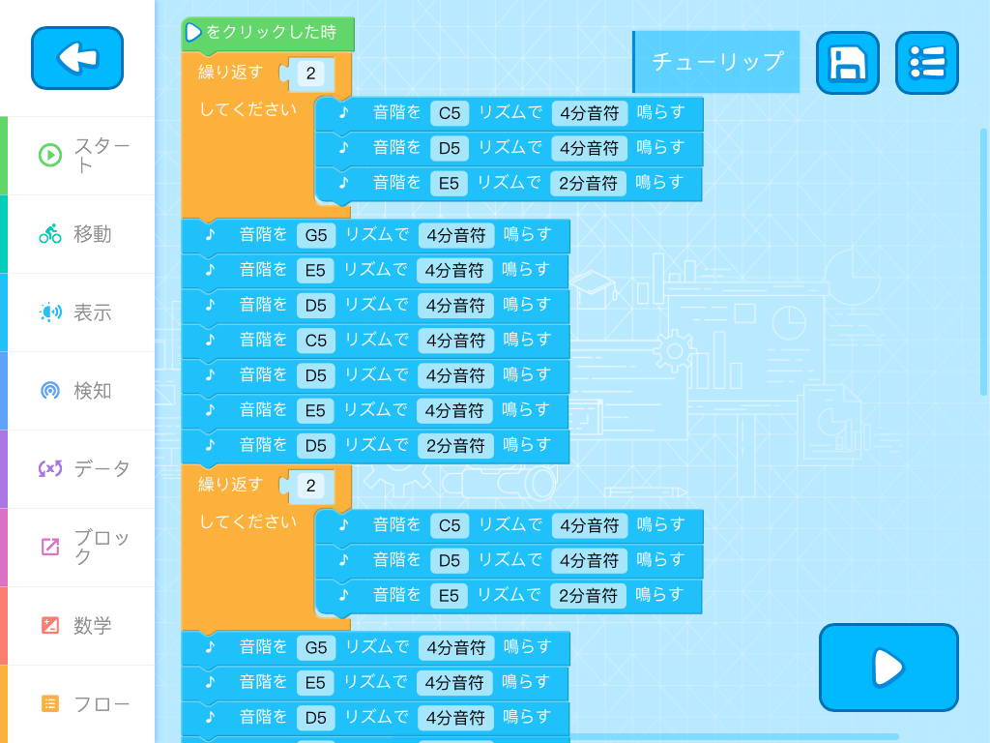
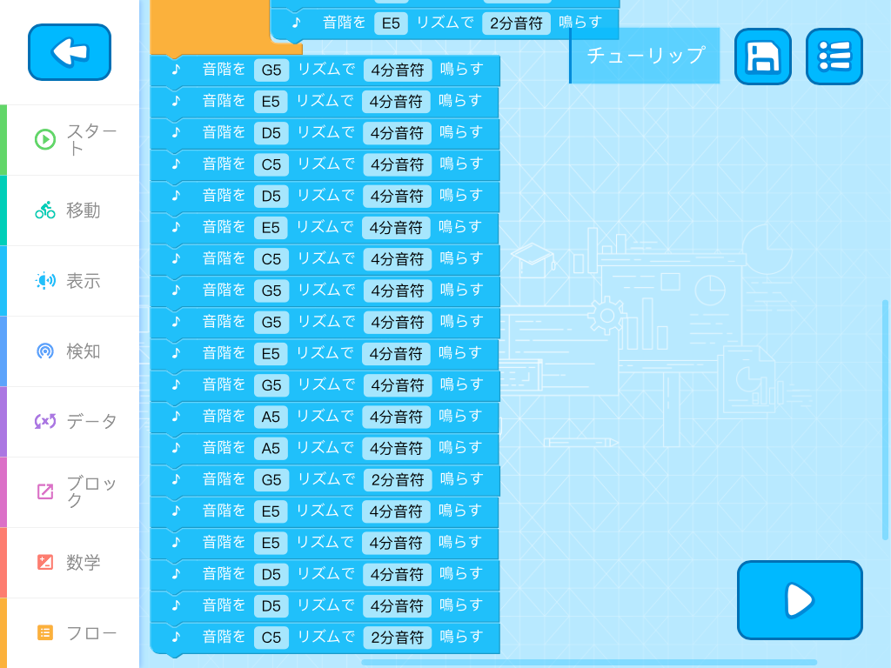
mBot プログラム 完成形

Slide 31
B-② 社会 (第4学年)
都道府県の特徴を組み合わせて47都道府県を見つける プログラムの活用を通して,その名称と位置を学習する場面

Slide 32

用意する物
地図帳
紙

Slide 33
ゲームの進行について
①出題者を1人決める
②出題者以外は回答者となる
③出題者は紙に地名を書き,回答者に 見えないよう伏せる
④回答者は出題者に質問を行う
⑤質問が終わると回答者は地名を答える
⑥紙を表にし答え合わせを行う
⑦地名が合っていれば回答者の勝利, 合っていなければ敗北

Slide 34
ルール
「大きい」,「小さい」など主観で変わる様な 文言を使用した質問は禁止
「○○地方ですか？」など直接地名を使う 質問の回数は難易度によって制限する (1ゲーム1回を推奨)
質問回数は参加人数や難易度によって調整

Slide 35
授業の手順
①簡単なルール説明
②先生が出題者,児童が回答者でゲームを 行いゲームの進め方を示す
③児童同士のグループを作りゲームを行う

Slide 36
「サイレン」を奏でる
救急車のサイレン音をmBotで再現する

Slide 37


学習するプログラミング的思考
逐次処理
繰り返し処理

Slide 38

授業の手順
mBotではスピーカで様々な音が出せる事を説明する
救急車のサイレンは「シ」と「ソ」である事を説明する
mBotの音階との互換を説明する
プログラミング

Slide 39
サイレンの音階について
救急車のサイレン音はドレミの「シ」と「ソ」である
mBotで使用されている音階に当てはめると
「シ」=「B5」
「ソ」=「G5」
となる

Slide 40
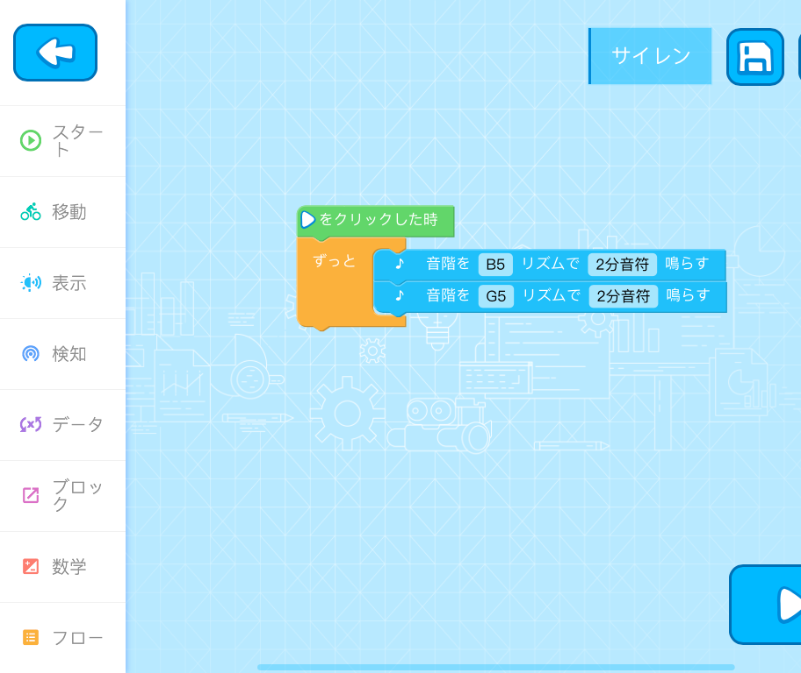
サイレン音のプログラム
サイレン音のプログラムである

Slide 41
掛け算,足し算

Slide 42
学習する プログラミング的思考
逐次処理
繰り返し処理

Slide 43
授業の手順
実際にmBotを動かしながら動きの違いで学習する

Slide 44
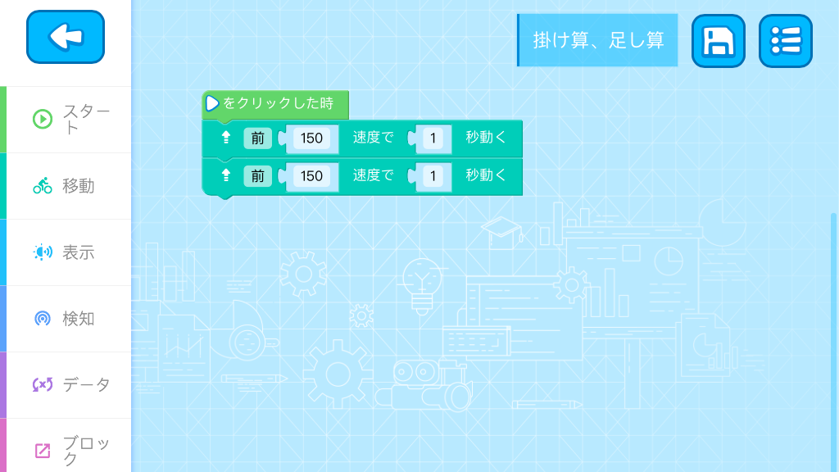
掛け算,足し算
「1秒進む」のブロックを2つ繋げれば「1+1」

Slide 45
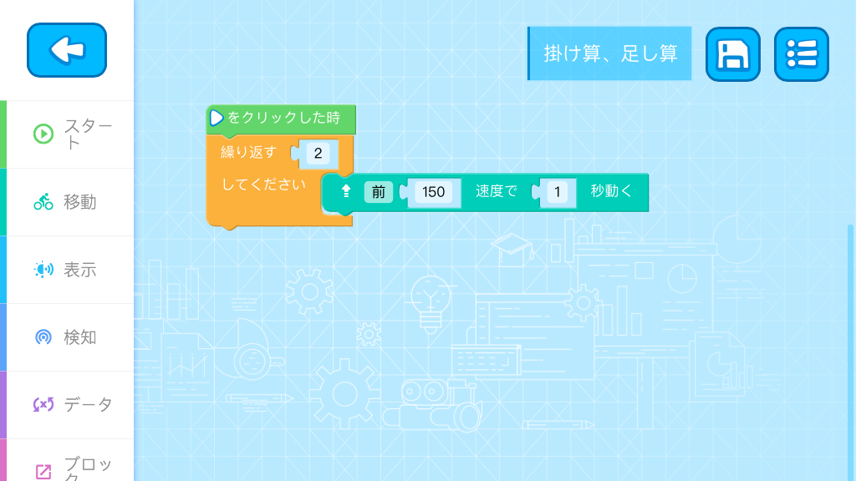
掛け算,足し算
「1秒進む」のブロックを2回繰り返せば「1*2」

Slide 46
トンネルを安全に通る
mBotには光センサが搭載されており,周囲の明るさを検知することができる

Slide 47
学習するプログラミング的思考
逐次処理
繰り返し処理
分岐処理

Slide 48

授業の手順
mBotには様々なセンサがあり,周囲の明るさを感知する事が出来ることを説明する
様々な場所で明るさを計測する
暗いと光るプログラミングを行う

Slide 49
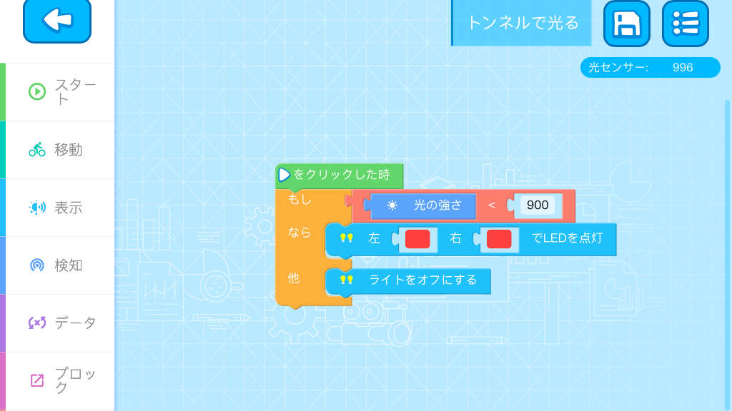
トンネルを安全 に通る
mBotの周囲の明るさが部屋の明るさより低い時,LEDを光らせる

Slide 50
自動ブレーキ
mBotには距離センサが搭載されており,障害物との距離を検知することができる

Slide 51
学習する プログラミング的思考
逐次処理
繰り返し処理
分岐処理

Slide 52
授業の手順
mBotには様々なセンサがあり,障害物との距離を感知する事が出来ることを説明する
プログラミングを行う
身の回りでこういった技術が用いられていないか考えさせる

Slide 53
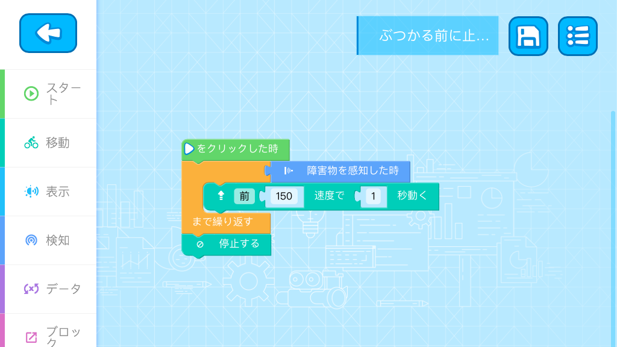
壁にぶつかる前に止まる

Slide 54
記憶する（アンプラグド）
PCを使用せずプログラミング的思考を学ぶのに有効なアンプラグドプログラミングである
1枚5分~10分を目安に他の教材と併用することを推奨する

Slide 55
学習する プログラミング的思考
逐次処理
繰り返し処理
分岐処理

Slide 56
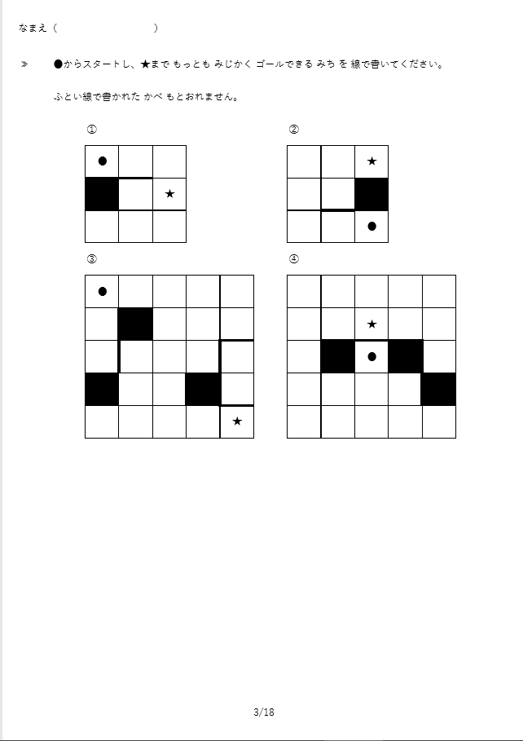
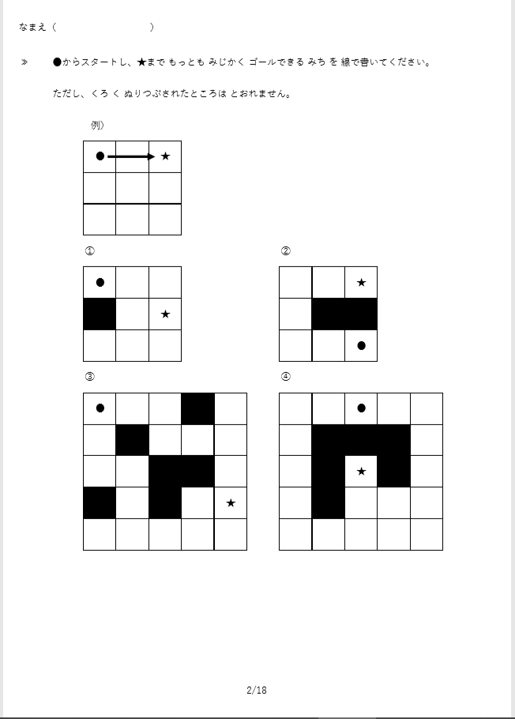
アンプラグドプログラミング

Slide 57
物の移動

Slide 58
学習する プログラミング的思考
逐次処理
繰り返し処理
分岐処理

Slide 59
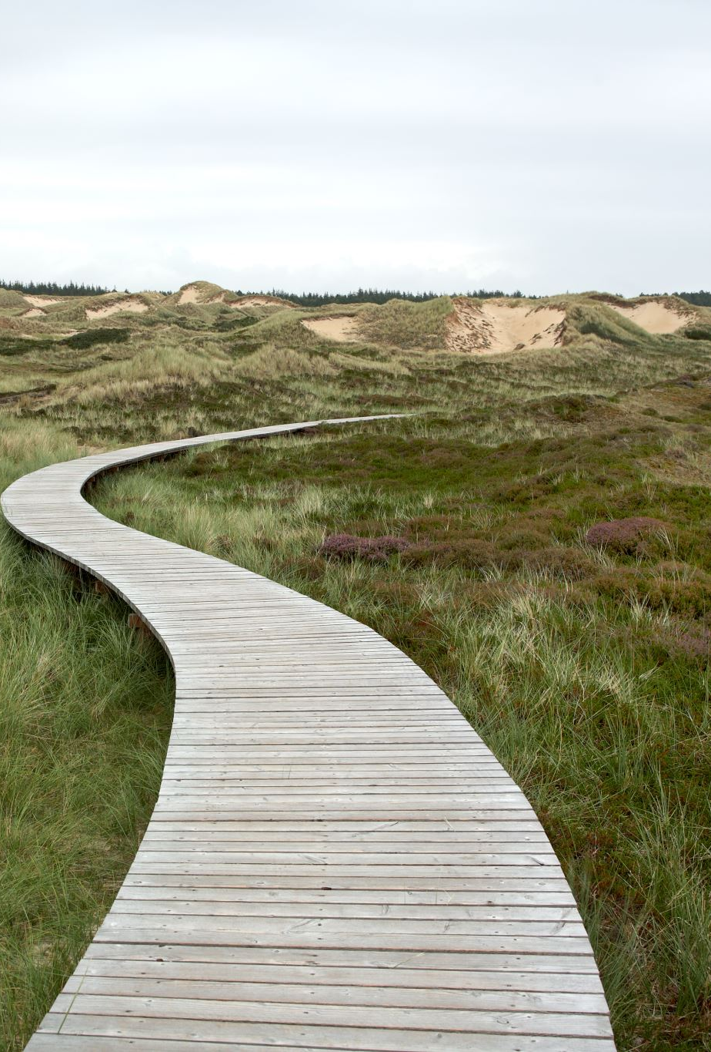
授業の手順
mBotを目的の場所まで移動させ,自分の所まで往復させる.
回数を重ねる毎にコースを複雑にしていく

Slide 60
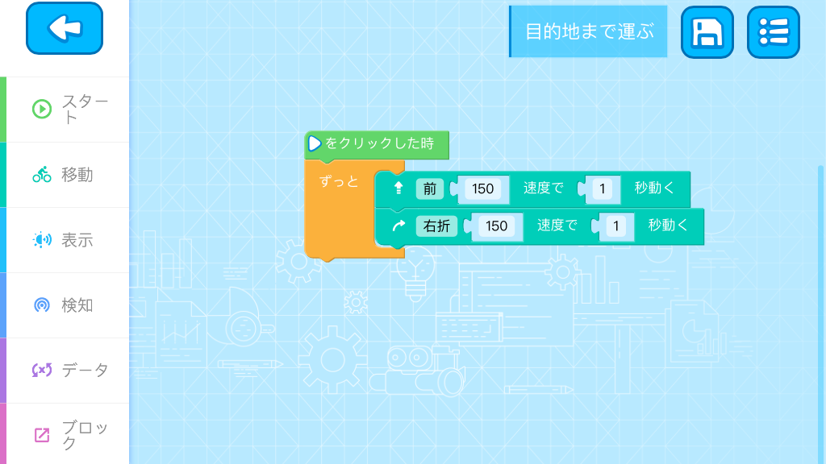
物の移動

Slide 61
車庫入れ

Slide 62
学習する プログラミング的思考
逐次処理
繰り返し処理

Slide 63

授業の手順
目的の場所にmBotを誘導する
曲がったりコースを複雑にしていく
最後はバックで障害物にぶつけないように車庫入れ

Slide 64
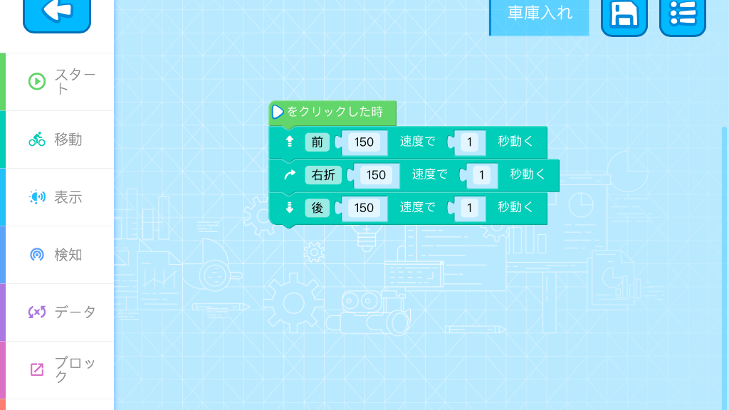
車庫入れ

